Slide 1
C++ 실습 3장 4번 과제
20194024 김민욱

Slide 2
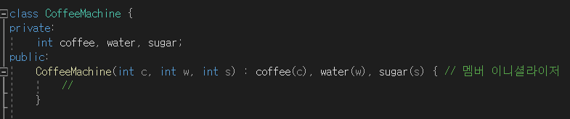
클래스 선언 및 생성자 초기화
클래스 명 : CoffeeMachine
멤버 변수 : coffee, water, sugar
생성자 : 멤버 이니셜라이저를 통해서 선언과 동시에 초기화 -> 바이너리 코드 생성
멤버 이니셜라이저 장점 : 초기화 대상 명확, 성능의 이점

Slide 3
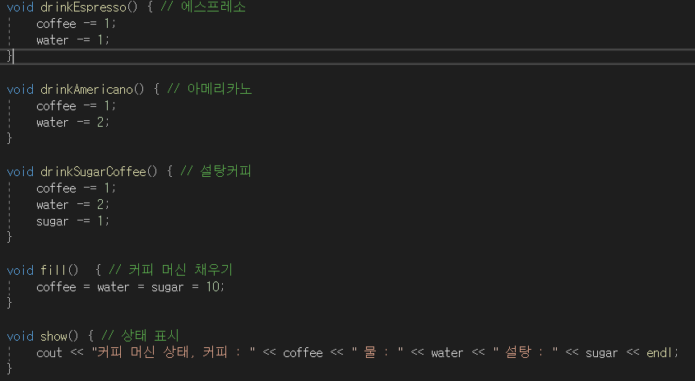
멤버 함수 선언
drinkEspresso() : 커피 -1, 물 -1
drinkAmericano() : 커피 -1, 물 -2
drinkSugarCoffee() : 커피 -1, 물 -2, 설탕 -1
fill() : 커피, 물, 설탕을 10으로 채운다.
show() : 커피 머신 상태를 출력한다.

Slide 4
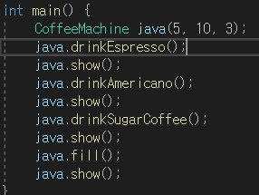
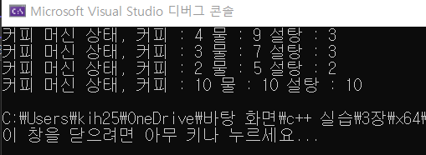
main 함수 및 실행 화면
CoffeeMachine 객체 생성 : java
java(5,10,3) : 객체 초기화(멤버 이니셜라이저에 의해 coffee : 5, water : 10, sugar3 으로 초기화)
커피 머신 현황 | 커피 | 물 | 설탕
초기상태 | 5 | 10 | 3
drink Espresso() | 4 | 9 | 3
drinkAmericano() | 3 | 7 | 3
drinkSugarCoffee() | 2 | 5 | 2
fill() | 10 | 10 | 10

